Slide 1

Notes:
0:00–0:20
Pokażę system, który nie tylko alarmuje po przekroczeniu progu, ale przewiduje, kiedy maszyna będzie wymagała kontroli – i podaje dlaczego.

Slide 2
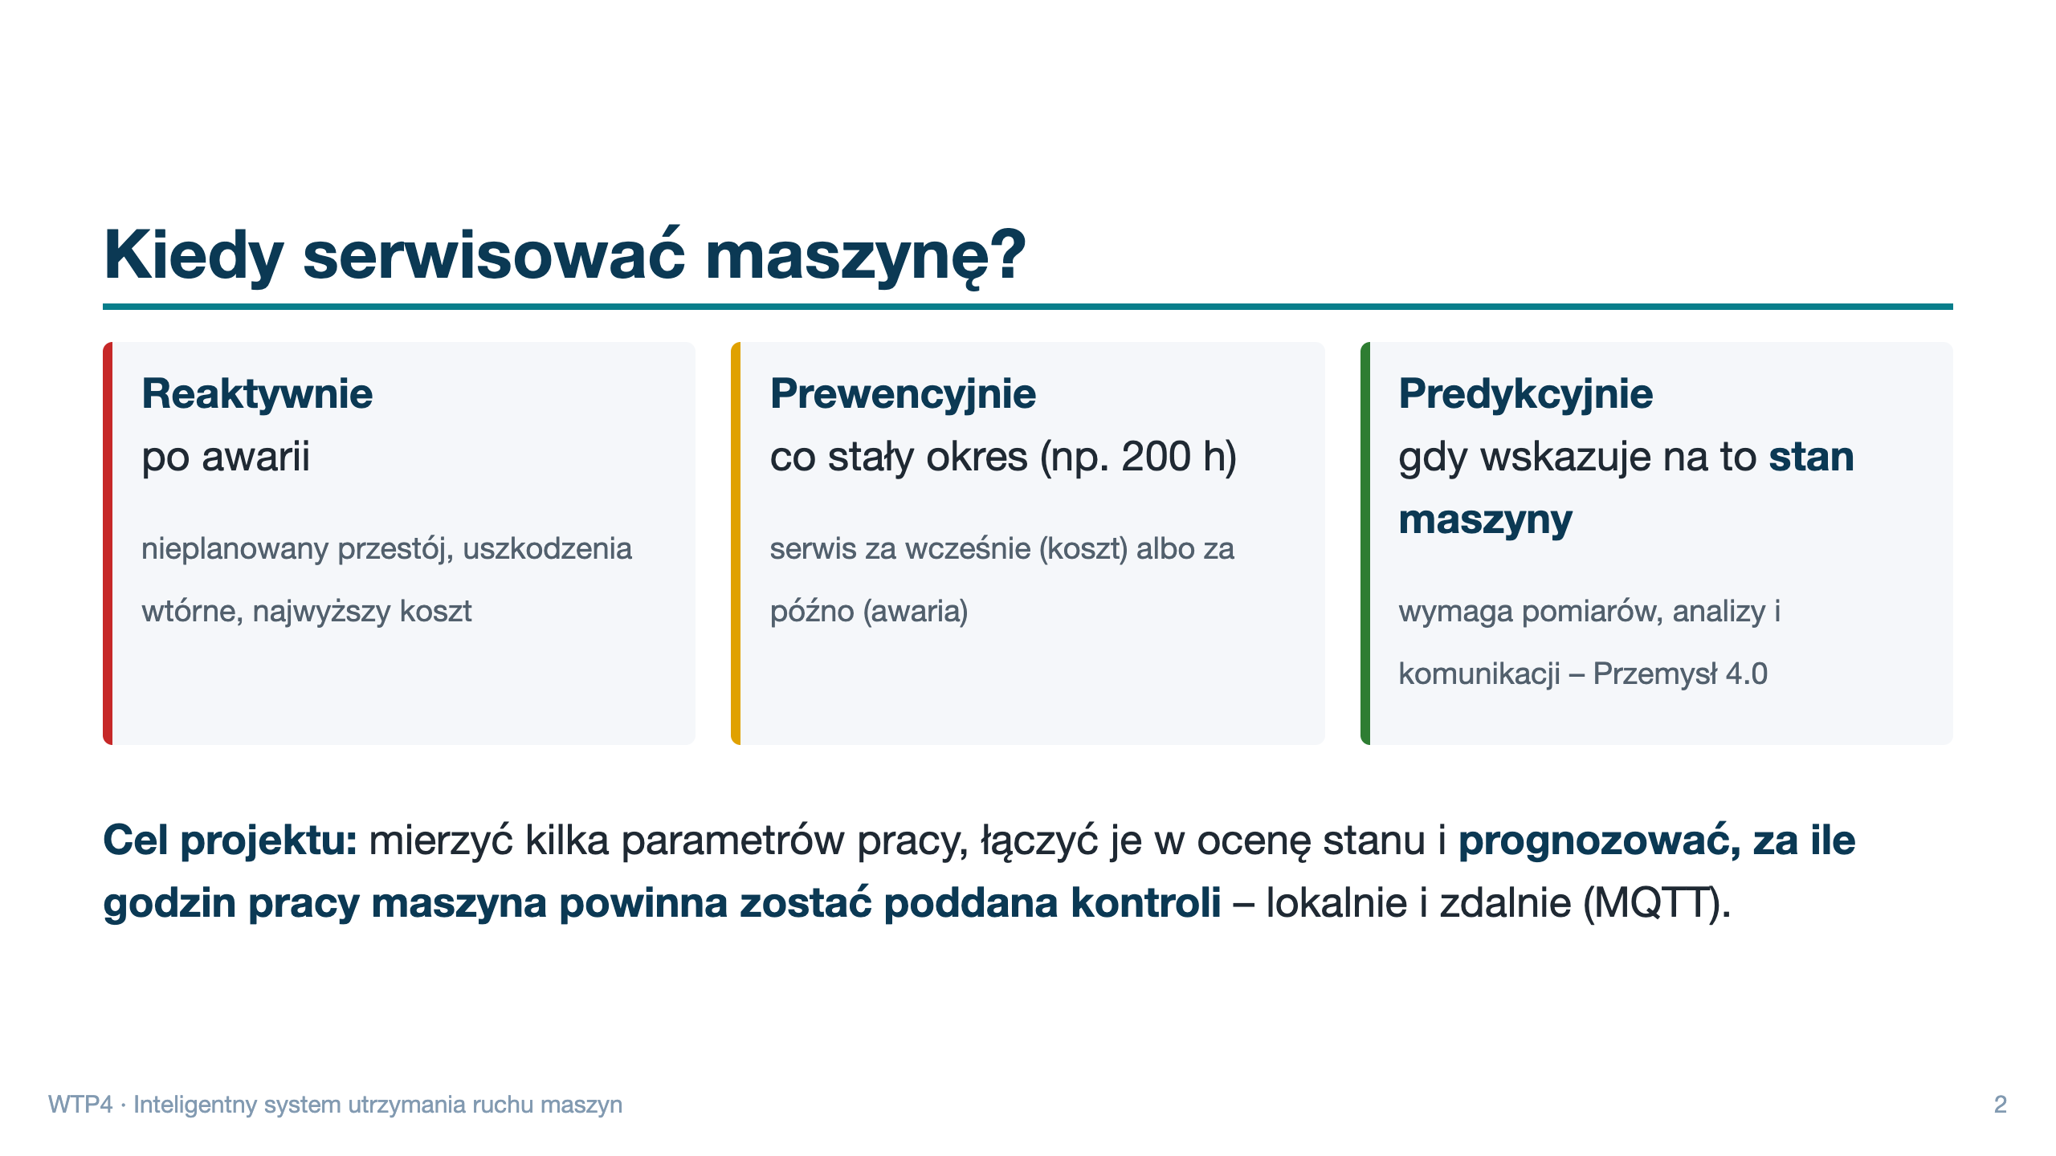
Notes:
0:20–0:45
Przestój nieplanowany jest najdroższy; serwis „co 200 h” bywa za wcześnie albo za późno. Przemysł 4.0 to pomiar + analiza + komunikacja – i to realizuje ten projekt.

Slide 3
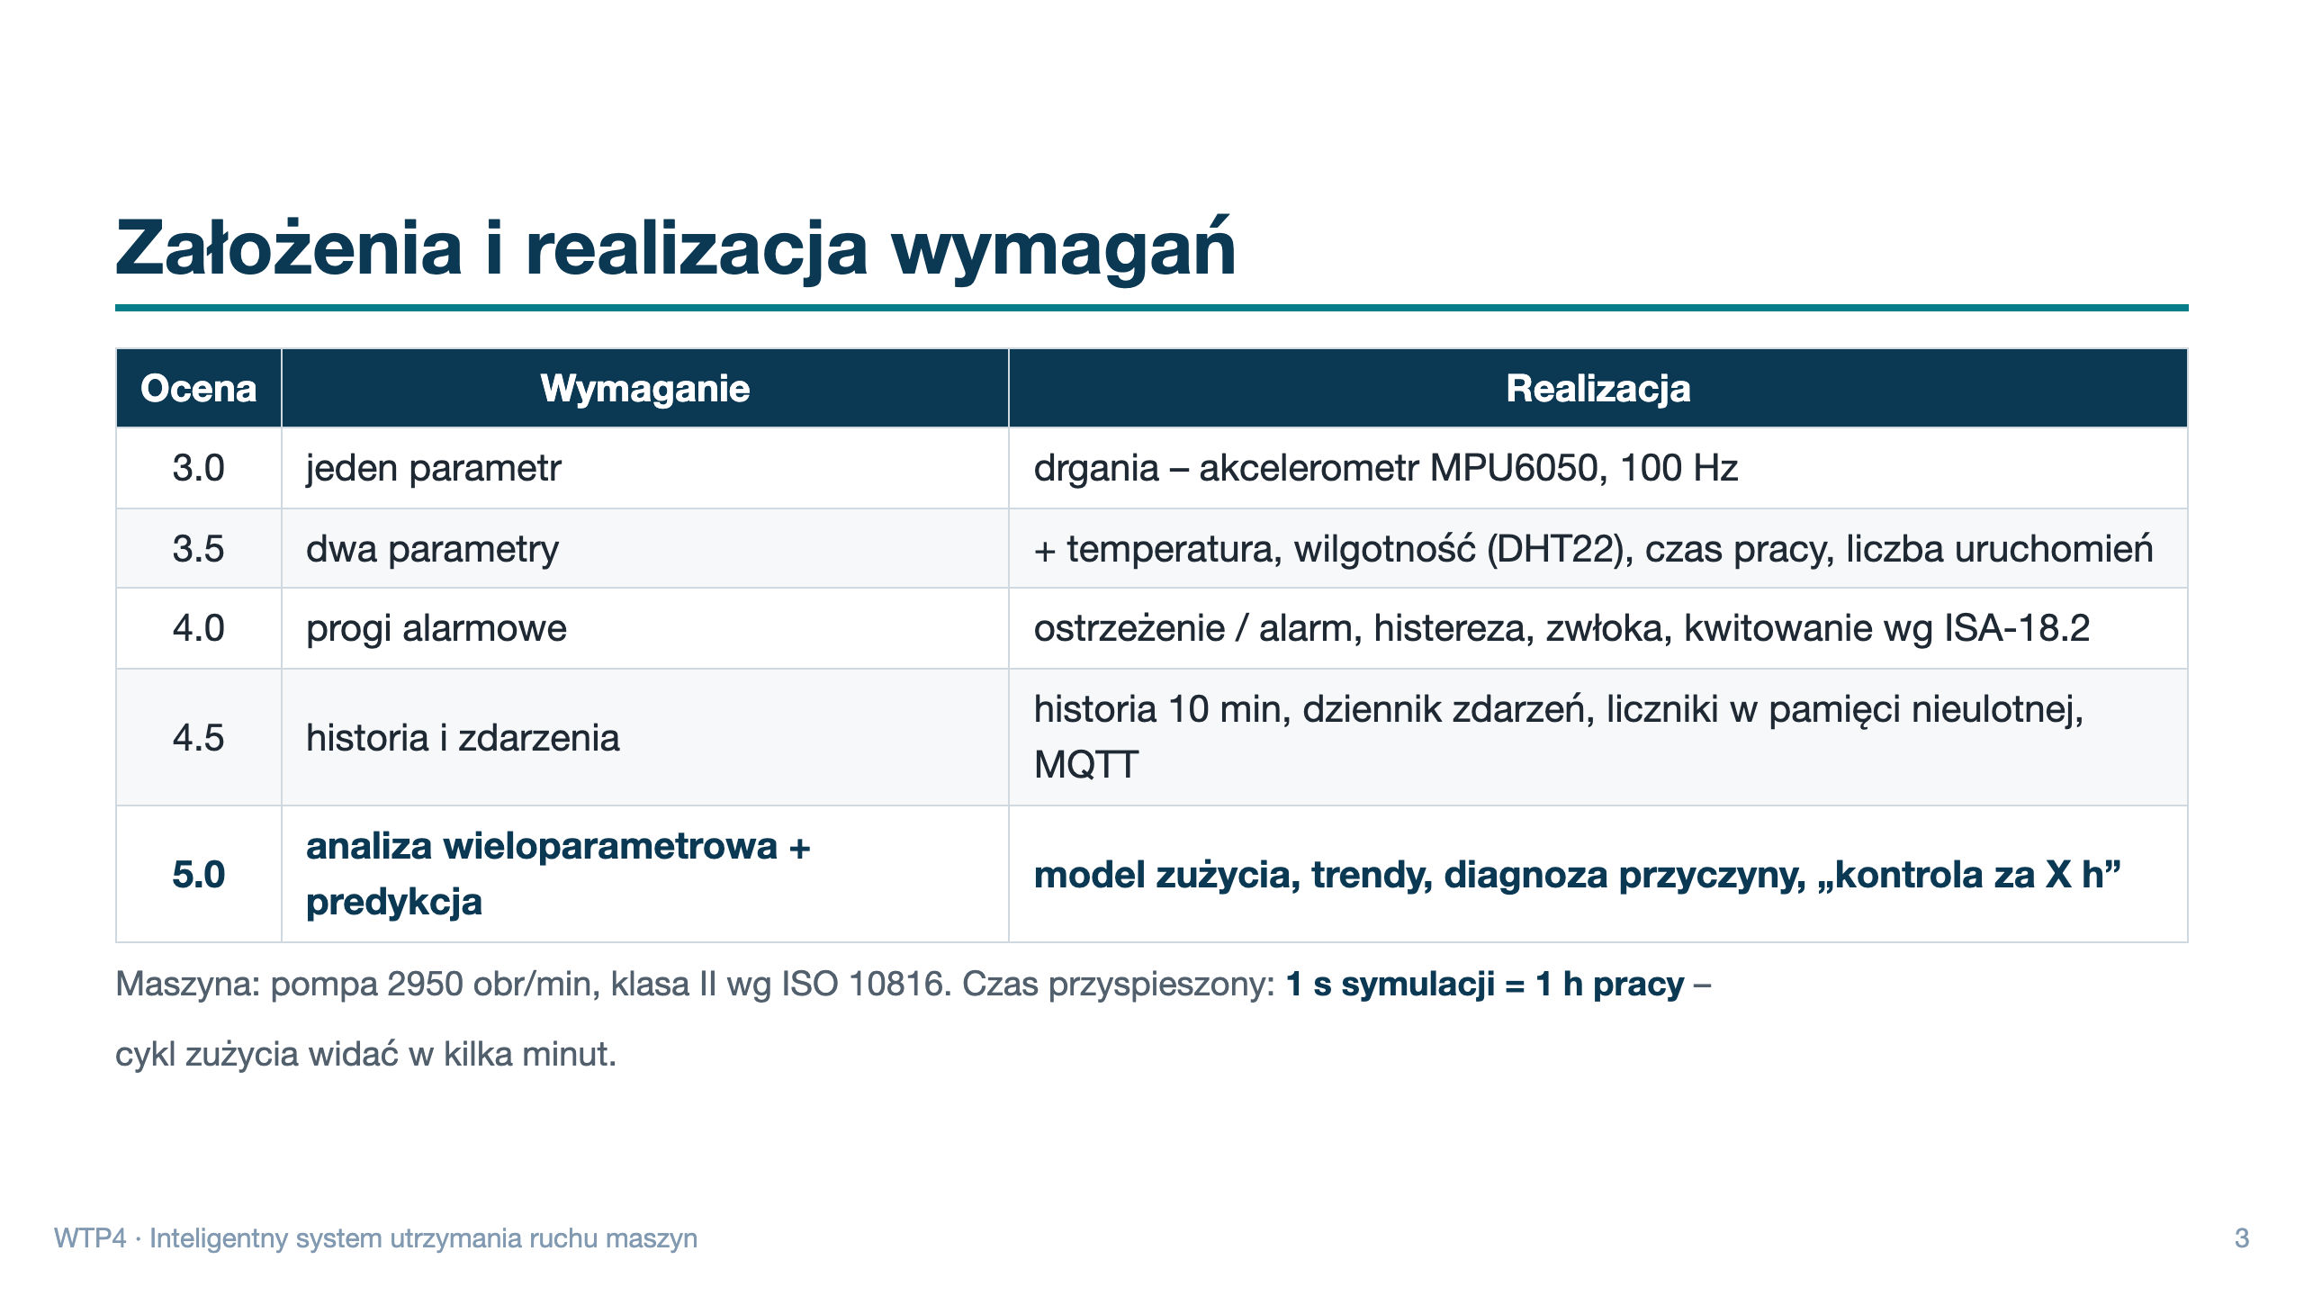
Notes:
0:45–1:30
Tabela pokazuje, że projekt pokrywa wszystkie progi. Przyspieszony czas: to, co w zakładzie trwa tygodnie, pokażę w trzy minuty – we wdrożeniu wystarczy zmienić jedną stałą.

Slide 4
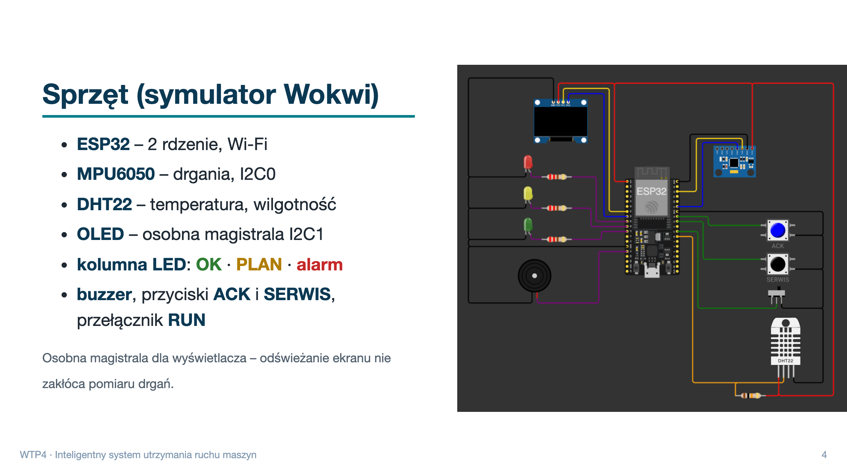
Notes:
1:30–2:10
Na schemacie: w środku ESP32, u góry wyświetlacz i akcelerometr na dwóch osobnych magistralach, po lewej kolumna sygnalizacyjna, po prawej przyciski operatora, przełącznik pracy maszyny i czujnik temperatury.

Slide 5
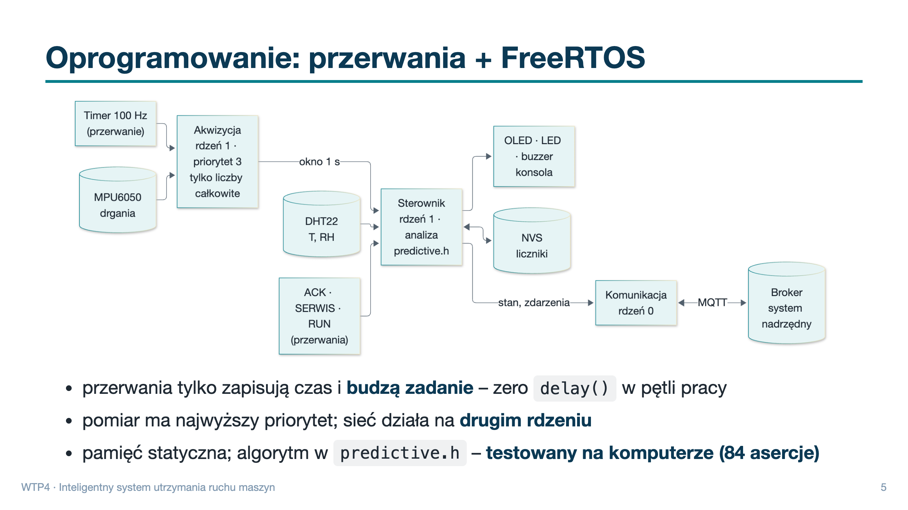
Notes:
2:10–3:00
Timer 100 Hz budzi zadanie akwizycji, które co sekundę oddaje sumy okna drgań sterownikowi. Sterownik liczy analizę i obsługuje operatora, a komunikacja MQTT ma własny rdzeń – zawieszona sieć nie zatrzymuje pomiarów.

Slide 6
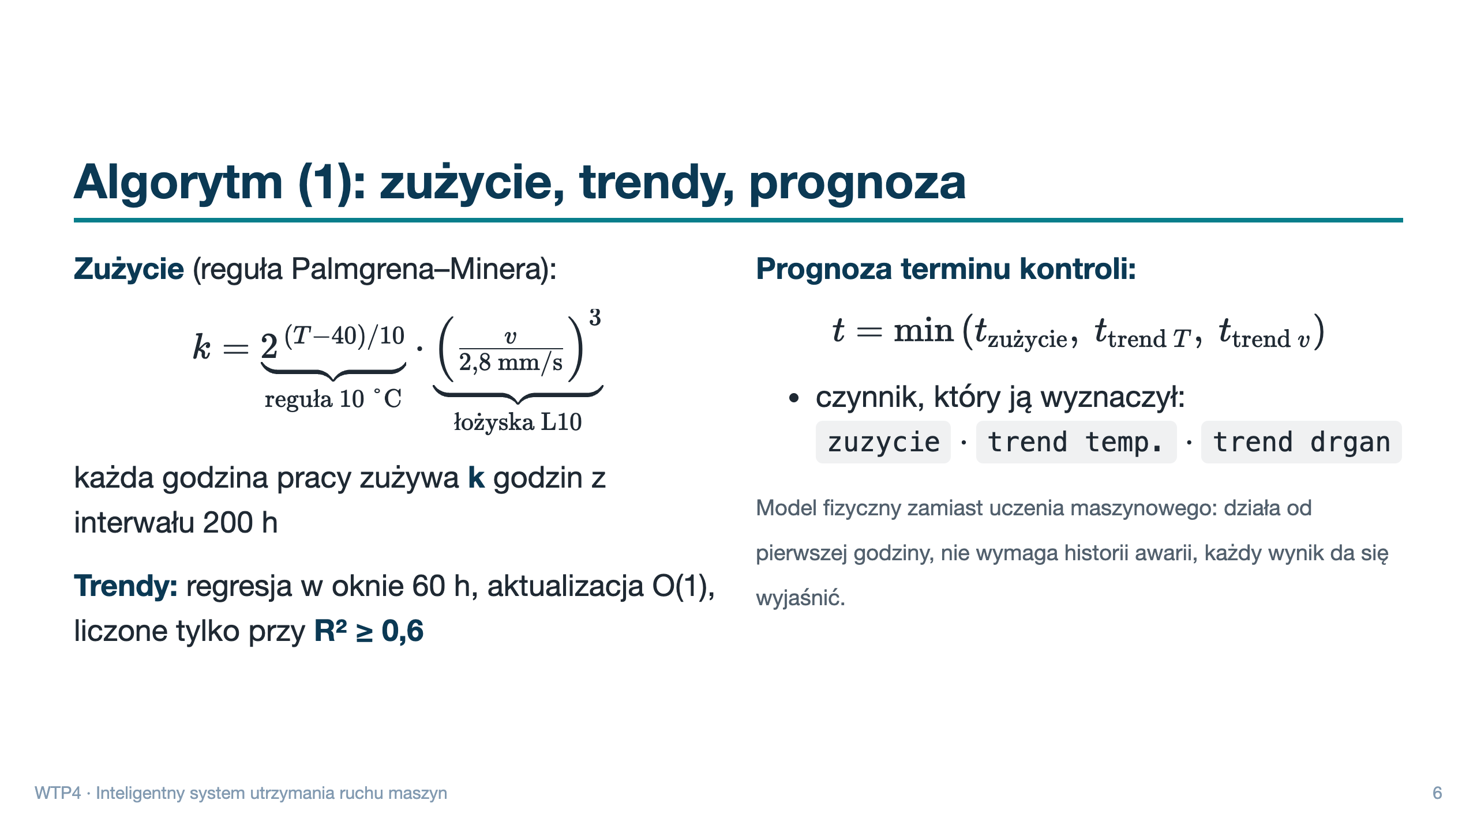
Notes:
3:00–3:45
Każde 10 °C powyżej 40 podwaja tempo starzenia smaru i izolacji; drgania ponad granicę strefy B przyspieszają zużycie łożysk z trzecią potęgą. Trend uznajemy tylko wtedy, gdy jest wiarygodny – szum nie generuje fałszywych prognoz.

Slide 7
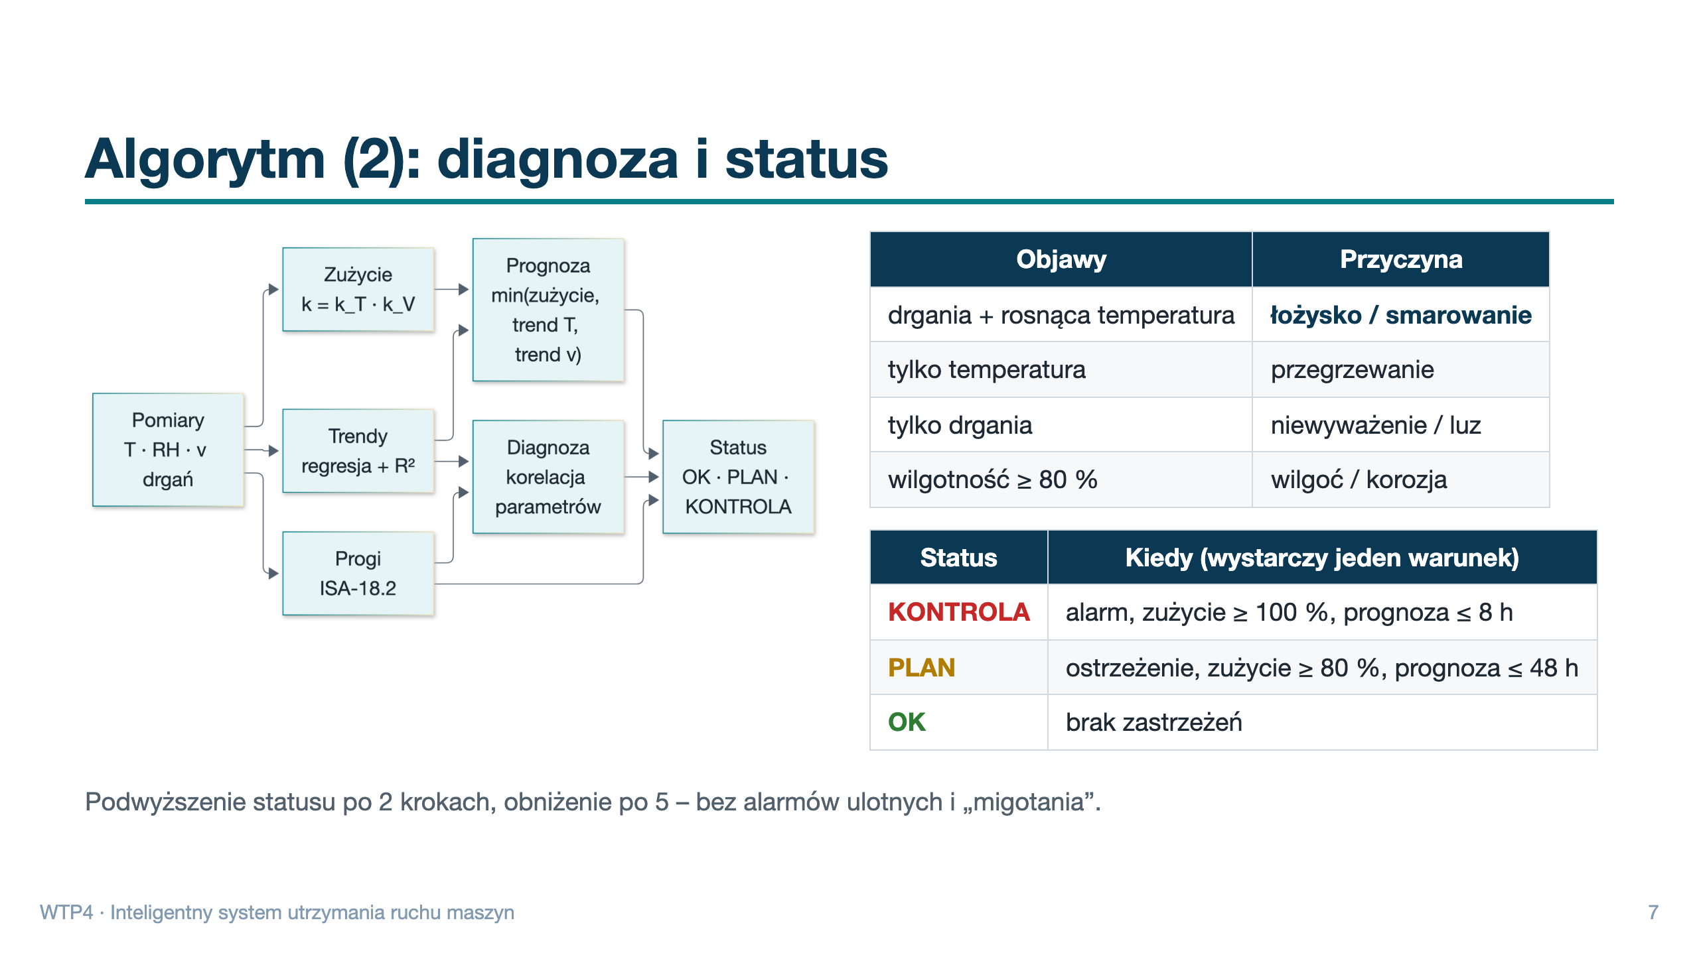
Notes:
3:45–4:30
Te same drgania mogą znaczyć co innego: z rosnącą temperaturą to typowy objaw łożyska, przy stałej temperaturze raczej niewyważenie. Alarmy obsługuję wg ISA-18.2 – z kwitowaniem, histerezą i zwłoką, żeby nie było powodzi alarmów. Za chwilę to pokażę na żywo.

Slide 8
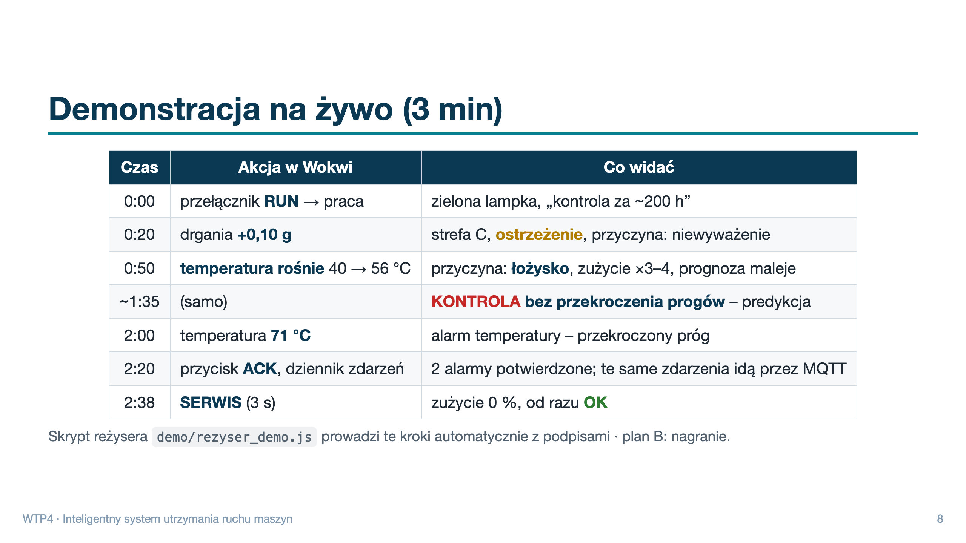
Notes:
4:30–7:30 – przełączam na kartę Wokwi. Skrypt reżysera (demo/rezyser_demo.js) może prowadzić demonstrację automatycznie z podpisami; w razie problemów z siecią sali – nagranie.

Slide 9
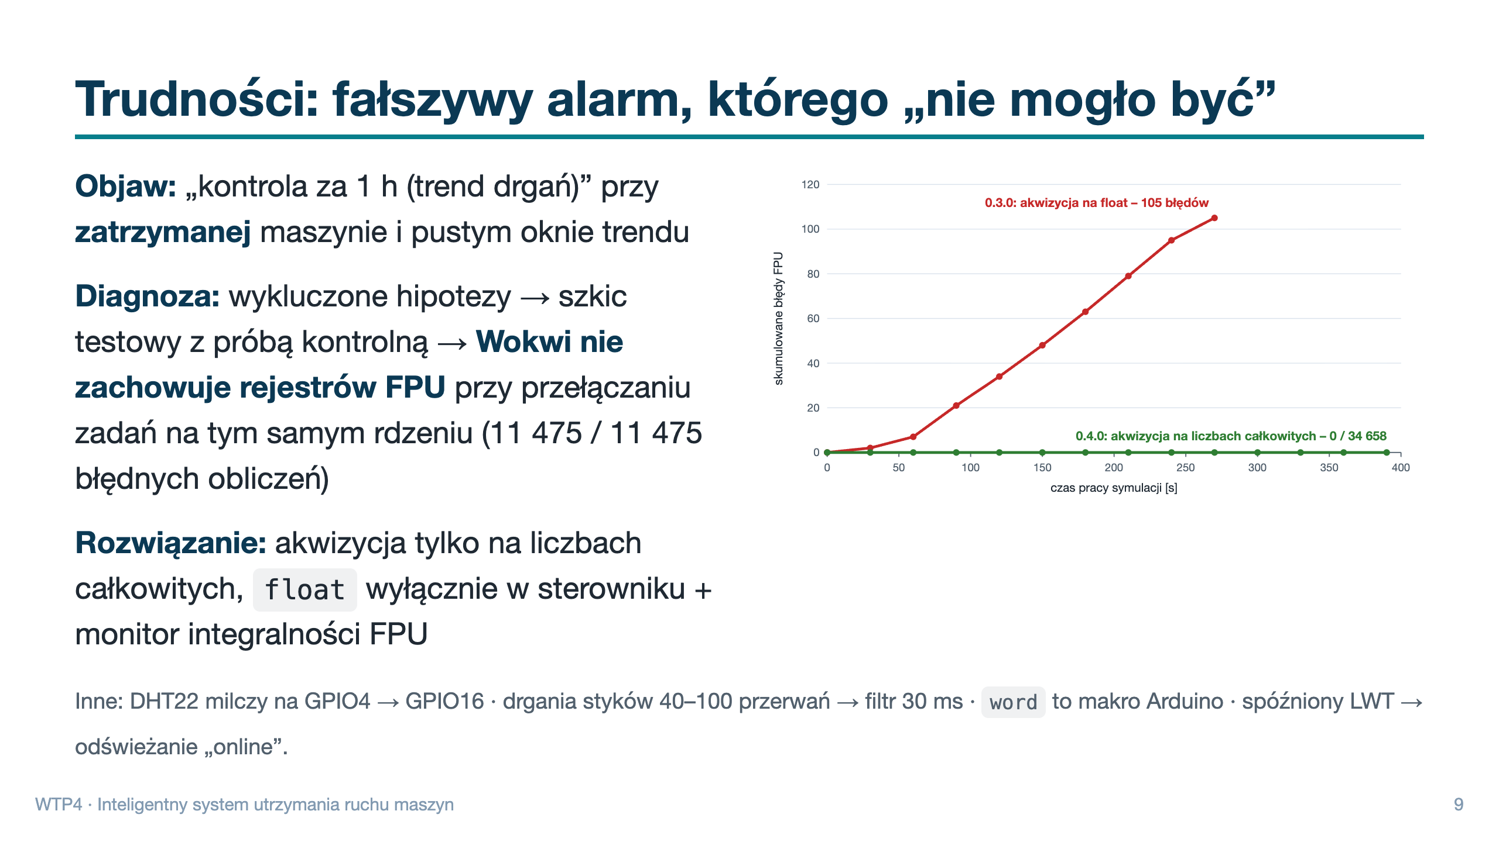
Notes:
7:30–8:45
To najciekawsza część pracy inżynierskiej: objaw niemożliwy według logiki. Wykluczyłem dostęp z innych zadań i liczby zmiennoprzecinkowe w przerwaniach, postawiłem hipotezę o przełączaniu kontekstu FPU, potwierdziłem ją izolowanym testem z próbą kontrolną, a poprawkę zmierzyłem w docelowym programie: 105 błędów w 270 s przed, zero po. Na prawdziwym ESP32 to rozwiązanie też pomaga – zadanie 100 Hz nie przełącza kontekstu FPU.

Slide 10
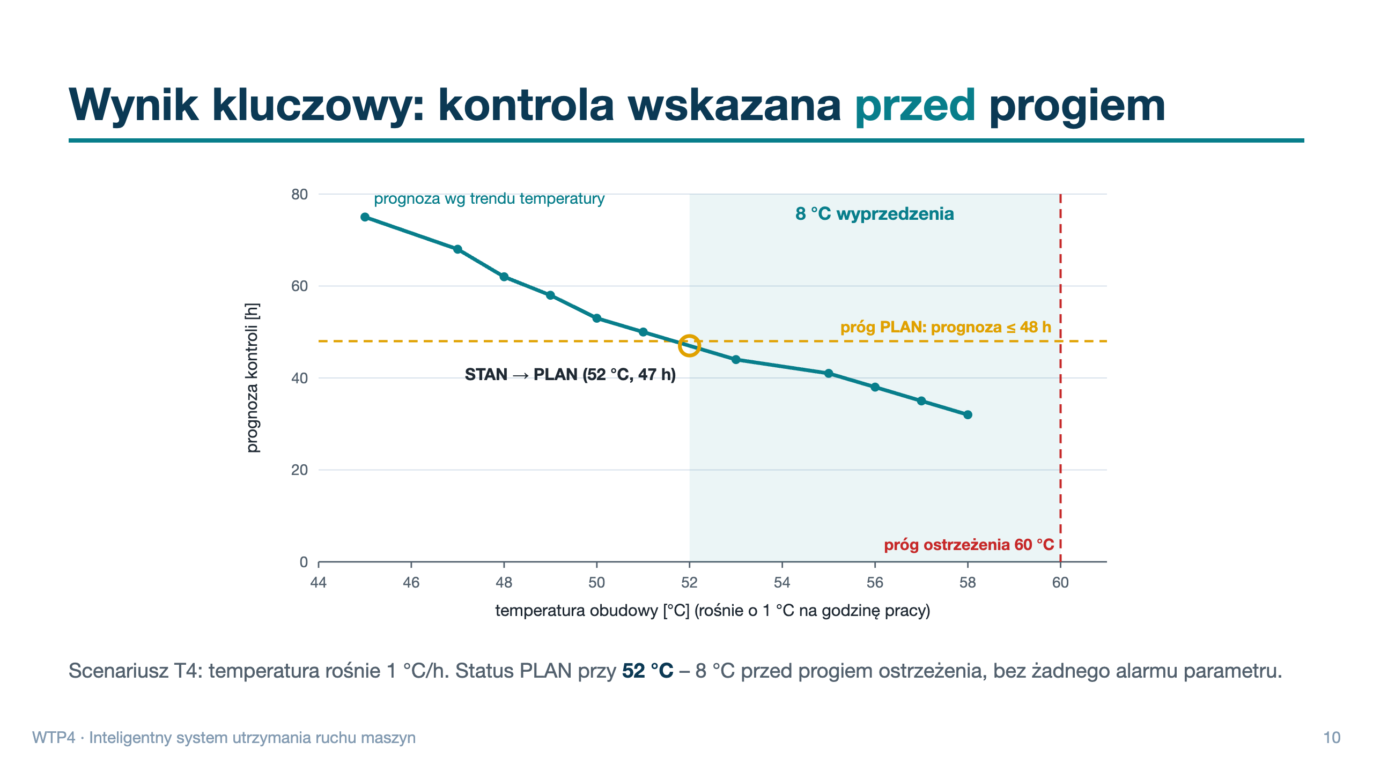
Notes:
8:45–9:10
To różnica między zwykłym progiem a predykcją: system wskazał potrzebę przeglądu, zanim cokolwiek przekroczyło próg, i podał przyczynę – trend temperatury.

Slide 11
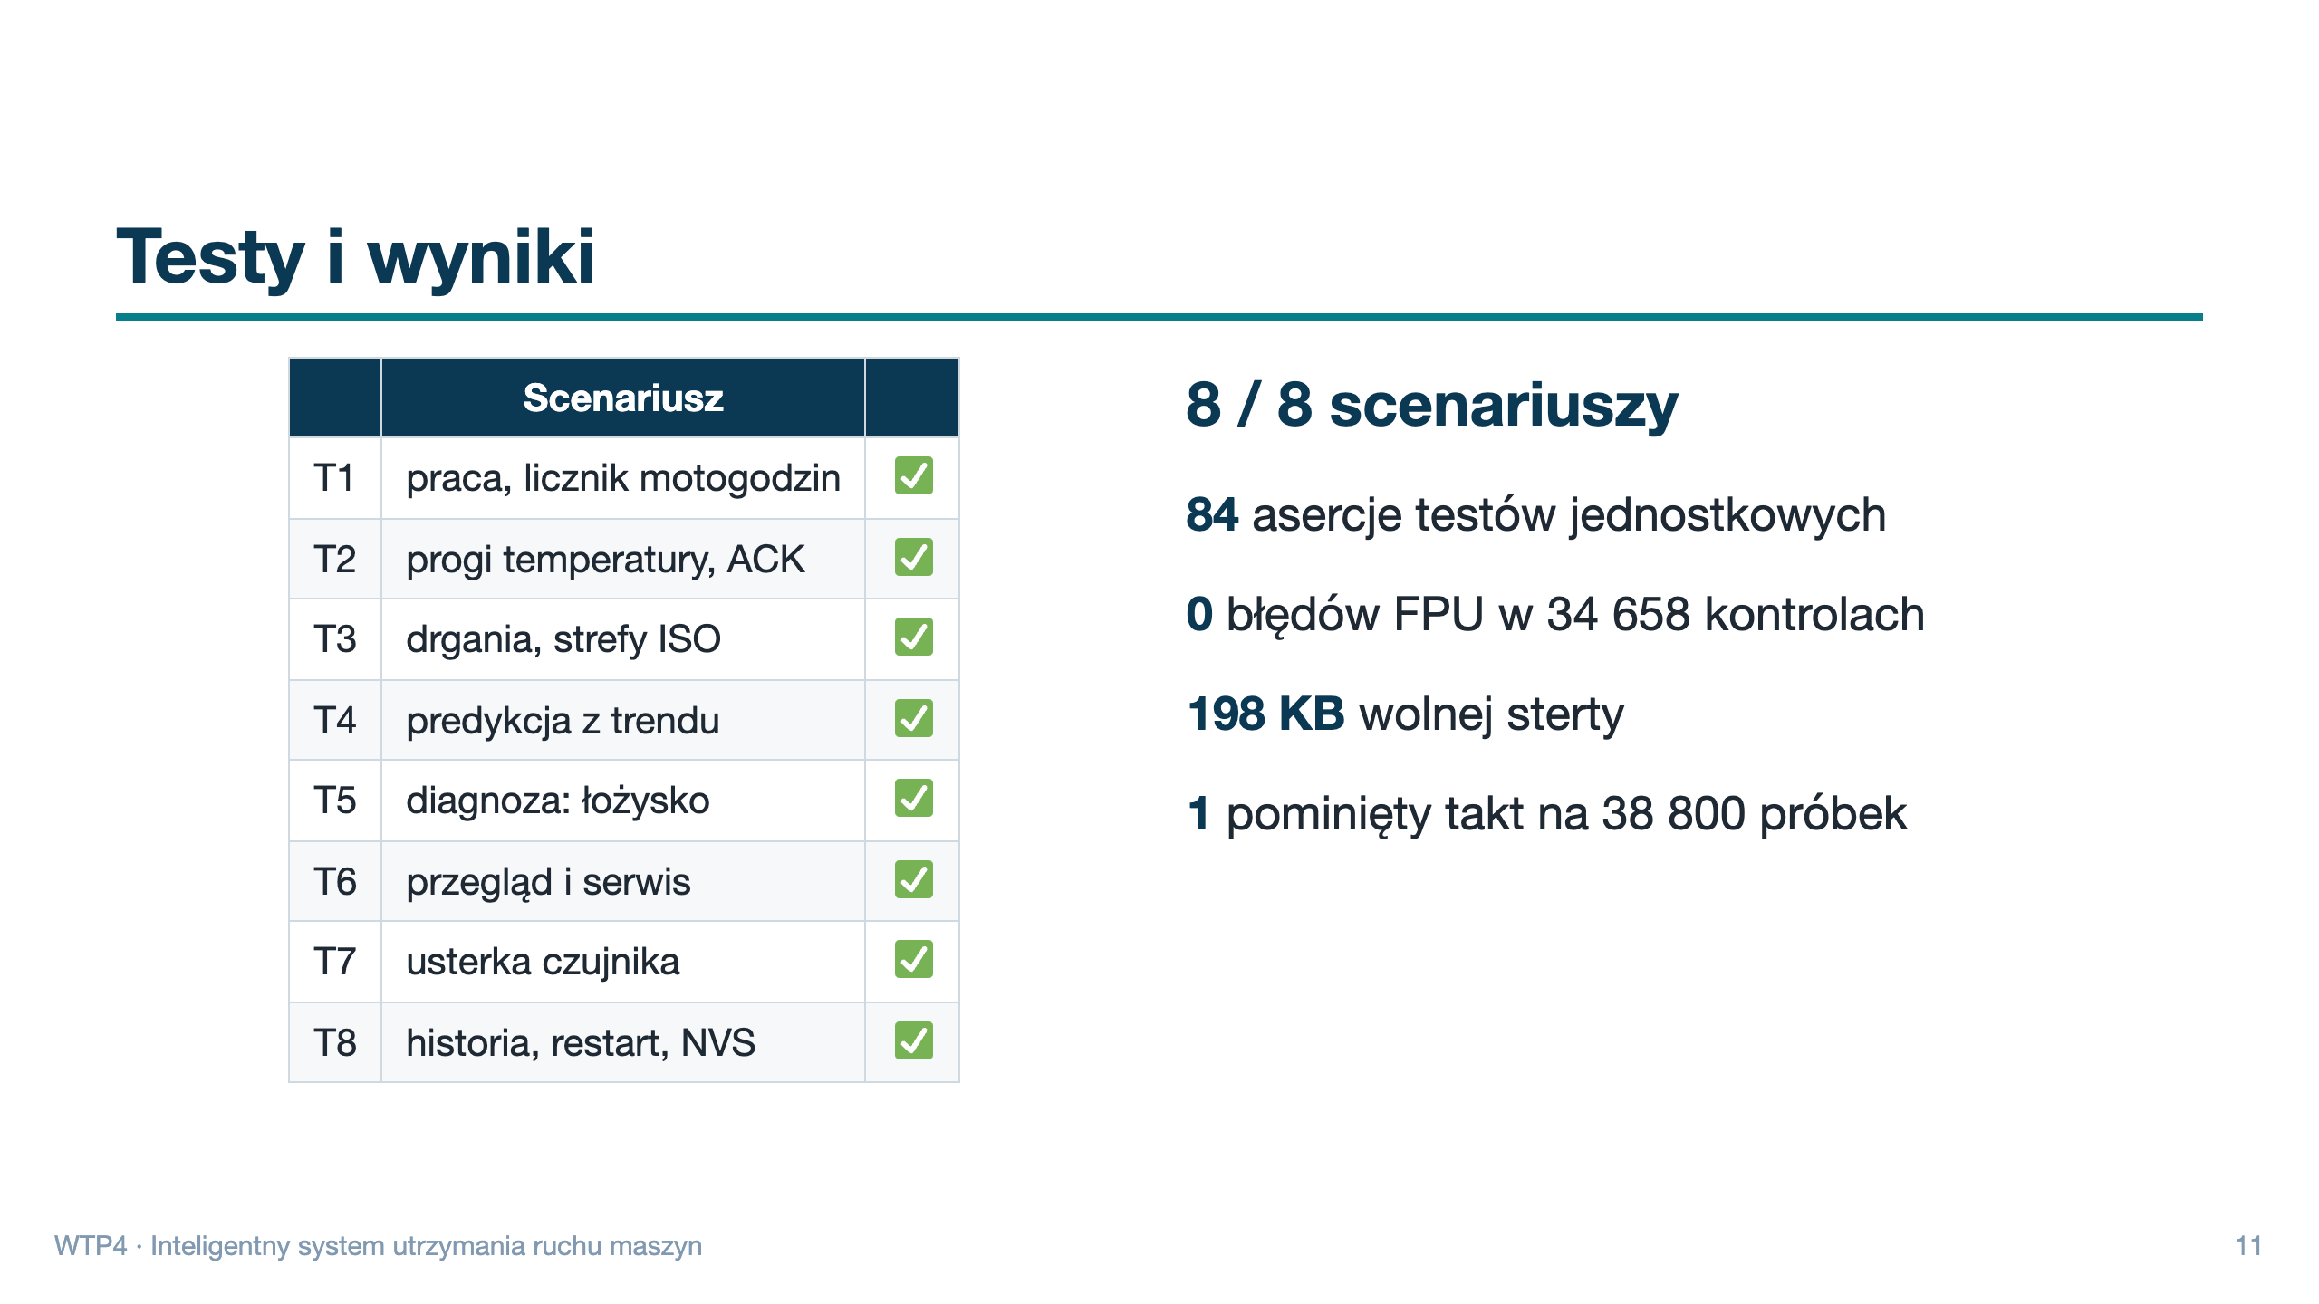
Notes:
9:10–9:35
Scenariusze obejmują przypadki standardowe, brzegowe – restart, skok w środku okna pomiarowego – i awaryjne, jak odłączony czujnik. Wszystkie wyniki są w TESTY.md z fragmentami dzienników.

Slide 12
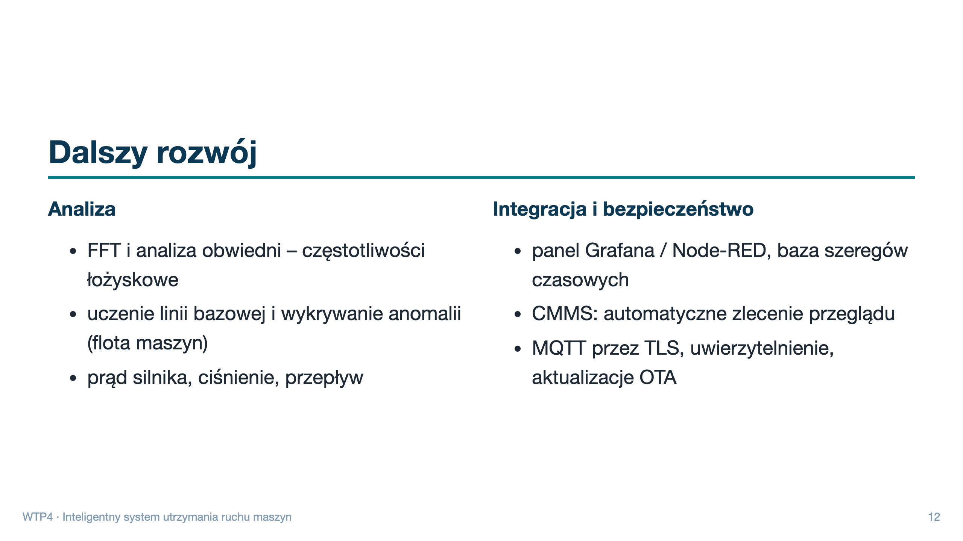
Notes:
9:35–9:50
Najbliższy krok to prawdziwy czujnik drgań z analizą widma – wtedy diagnoza łożyska opiera się na częstotliwościach charakterystycznych, a nie tylko na korelacji z temperaturą.

Slide 13
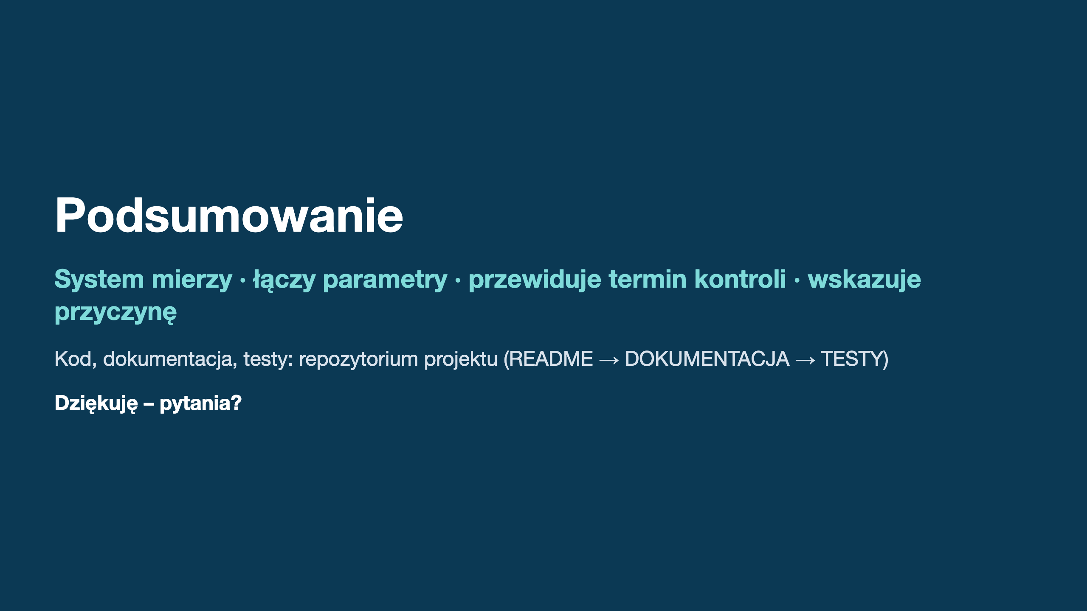
Notes:
9:50–10:00
System mierzy, łączy parametry, przewiduje termin kontroli i mówi, co jest prawdopodobną przyczyną – a cała logika jest przetestowana i udokumentowana. Dziękuję.

Slide 14


Slide 15
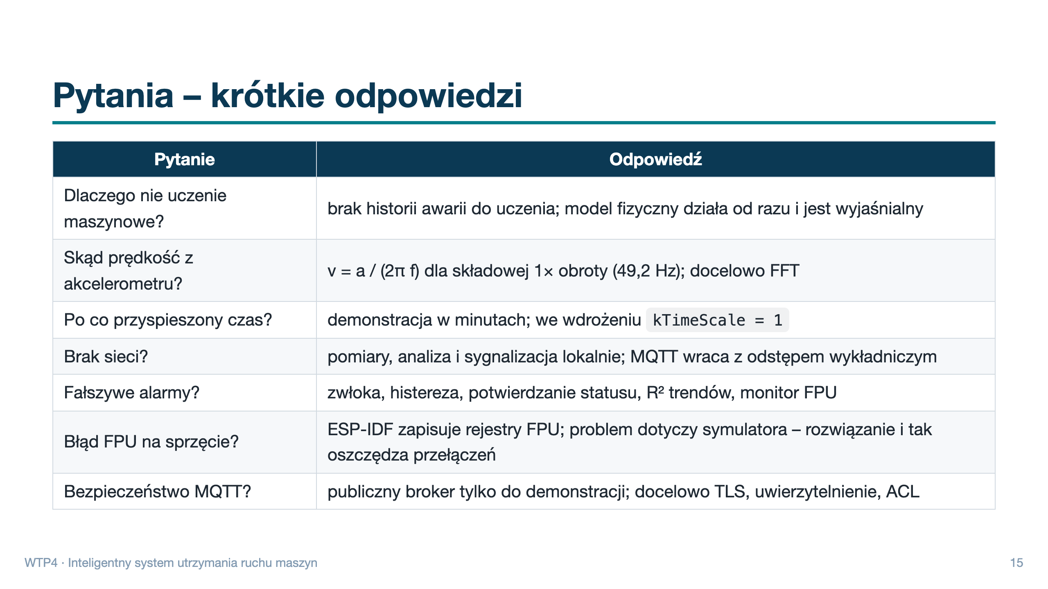
Notes:
Slajd zapasowy – do pytań.

Slide 16
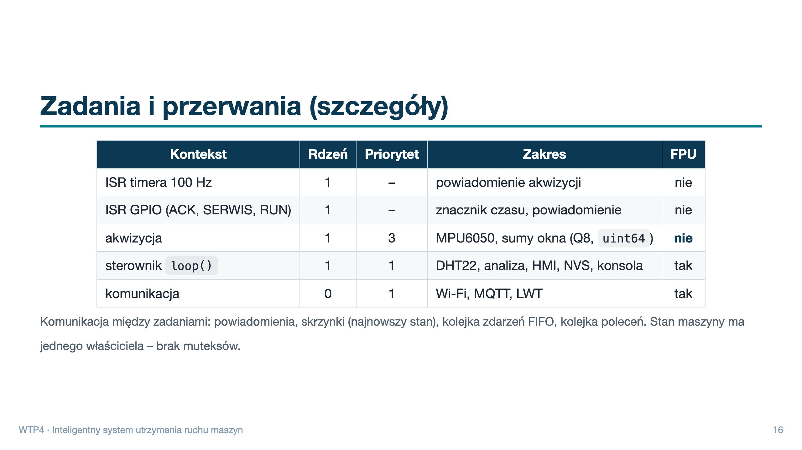
Notes:
Slajd zapasowy – do pytań o architekturę.

